Slide 1
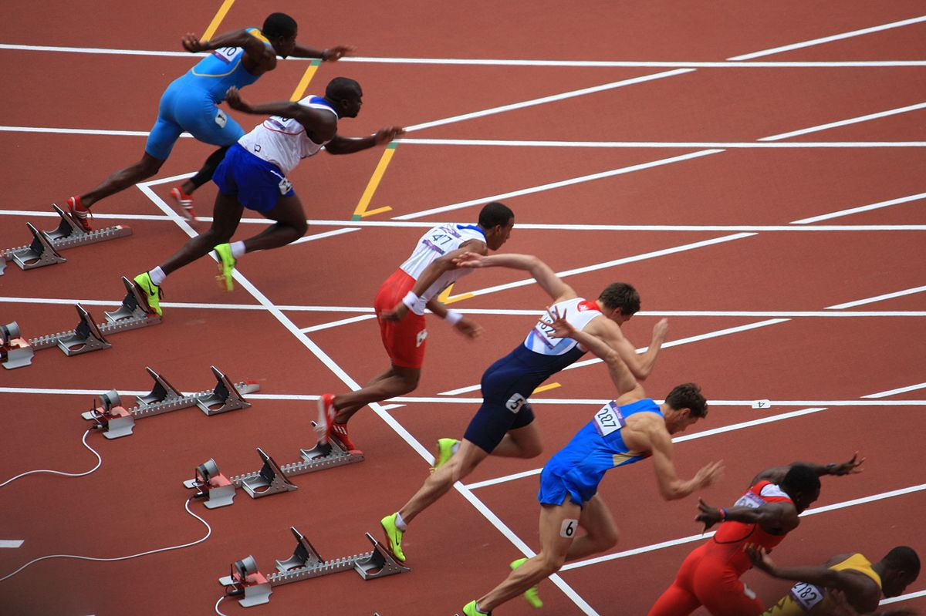
ĐHĐN- CHẠY NHANH
GV: Thầy Đặng Hùng Dũng

Slide 2
Mục tiêu bài học
1. Về phẩm chất:
Bài học góp phần bồi dưỡng tinh thần trách nhiệm, cụ thể đã khơi dậy ở HS:
- Tự giác, tích cực trong hoạt động tập thể.
- Luôn cố gắng vươn lên để đạt kết quả tốt trong học tập.
- Đoàn kết và giúp đỡ bạn trong học tập
2. Về năng lực:
Bài học góp phần hình thành, phát triển cho HS các năng lực sau đây:
2.1. Năng lực chung:
- Năng lực tự chủ và tự học: HS chủ động thực hiện việc sưu tầm tranh, ảnh phục vụ bài học.
2.2. Năng lực đặc thù:
- Nhận biết và thực hiện được tương đối thành thục các động tác của ĐHĐN.
- Nhận biết và thực hiện được tương đối thành thục các động tác của kỹ thuật chạy nhanh
- Biết quan sát tranh ảnh và điều khiển nhóm hoạt động.
- Biết hợp tác, giúp đỡ cùng bạn thực hiện các nhiệm vụ học tập.
- Tự tin đứng trước đám đông để thuyết trình, nêu ý kiến đánh giá.
- Vận dụng được trong các giờ học Thể dục và tự tập hàng ngày

Slide 3
Khởi động
Khởi động chung
Xoay khớp cổ tay-chân, khủy, vai, hông, gối.
Khởi động chuyên môn
Ép dọc, ép ngang.
Yêu cầu: Xoay tròn các khớp, thực hiện hết các biên độ động tác

Slide 4

Bổ trợ chạy nhanh
Đánh tay tại chỗ
Bàn tay nắm hờ
Đứng chân trước, chân sau
Trọng tâm dồn về chân trước
Cánh tay vuông góc với cẳng tay
Tay đánh sát thân người
Tay trước đánh đến ngang cằm
Không gồng cứng khớp vai

Slide 5
Bổ trợ chạy nhanh
Chạy bước nhỏ tại chỗ
Nhún đổi chân
Nhún nhanh
Hai chân nhấc khỏi sàn
Tập di chuyển với khoảng cách nhỏ
Tập miết chân xuống sàn

Slide 6
BỔ TRỢ CHẠY NHANH
CHẠY NÂNG CAO ĐÙI
Tập nâng gối ngang hông
Phối hợp kỹ thuật đánh tay
Thân người hơi đổ về trước

Slide 7
BỔ TRỢ CHẠY NHANH
CHẠY GÓT CHẠM MÔNG
Tại chỗ vảy gót chạm mông
Thân người hơi ngả về trước

Slide 8
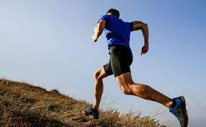
Luyện Tập

Slide 9

Dặn dò
Xem và thực hành lại các động tác động tác bổ trợ chạy nhanh

